Slide 1

Workshop - Värmepump
Elin Edling

Slide 2
Agenda
Varför eTjänst
Inledning
Omvärld
Processen utifrån kundens perspektiv
Behov utifrån ovanstående process
Varför eTjänst
Nästa steg
FIKA 9:30

Slide 3
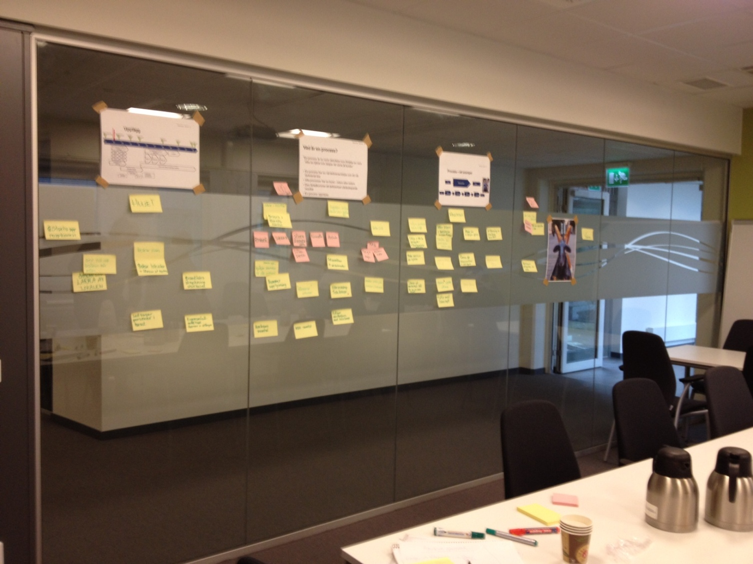
Tanke om resultat från dagen

Slide 4
E-serviceprogram med syfte att vi i slutändan ska bygga ”rätt tjänster”
Göra analyser – vissa av dessa blir e-tjänster
Skapa bra beslutsunderlag som stöttar i att prioritera vilka satsningar vi ska göra
Bidra med koncernperspektiv
Inspirera
Omvärldsbevaka

Slide 5
Varför eTjänst?

Slide 6
Statistik värmepumpar 2012 - 2014
349 ansökningar totalt
21% felaktiga
Mörkertal – ringer, dubbla?

Slide 7
Om e-service på Gävle kommun

Slide 8


”Hört på stan”
” Kan jag inte söka skola via mobilen?”
”Jag skickade ju in min ansökan för länge sedan, vad händer?”
”Hur mår min mamma?”
”Hur vet jag vilken utförare som är bäst?”
”Vad kostar min hemtjänst”
”Men hallå! Telefontid, jag vill ju ha svar NU”
”Frimärke, vad är det för någonting?”
”Hur lång tid tar det innan jag får svar på mitt ärende?”

Slide 9

Internettrender
Fortfarande står 1,1 miljoner utanför Internet
Internetanvändningen har stabiliserats samtidigt som den mobila boomen fortsätter
Tiden som läggs på mobilt internet har mer än tredubblats på två år
Två av tre använder smarta mobiler för att koppla upp sig mot internet
Internet tar allt större plats i skolan
Under de senaste fyra åren har tiden med internet i skolan fördubblats
Spridningen av surfplattor har tagit fart
Var tredje svensk har tillgång till en sådan
Facebook håller greppet
Så gott som alla som besöker sociala nätverk besöker också Facebook - 66% av internetanvändarna
Nära hälften av alla tvååringar använder Internet
För fyra år sedan var det bara några procent
Källa: ”Svenskarna och Internet, Olle Findahl”

Slide 10
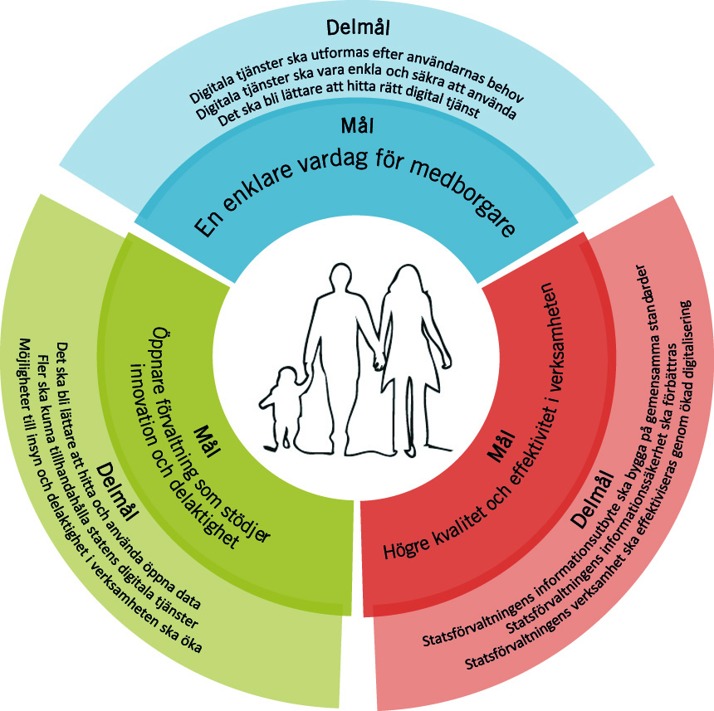
Mål it-politik från regeringsnivå: Sverige ska vara bäst i världen på att använda digitaliseringens möjligheter Mål förvaltningspolitik: En innovativ och samverkande förvaltning
Mål gemensam e-förvaltning:
En enklare vardag för medborgare
Öppnare förvaltning som stödjer innovation och delaktighet
Högre kvalitet och effektivitet i verksamheten
Utmaningen ligger i genomförandet!

Slide 11

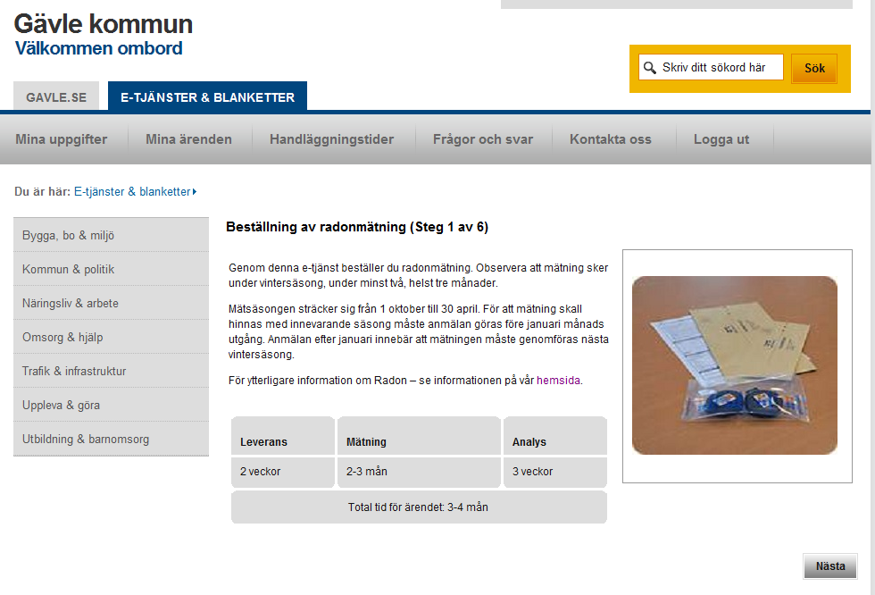
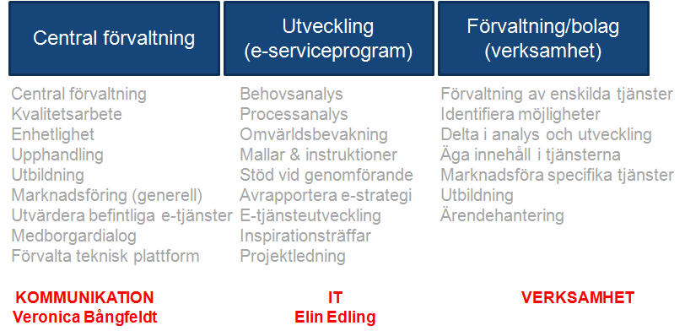
Tillbakablick och lite framåt
2009
2010
2011
2012
2013
2014
2015
e-strategi
Etablering av förvaltning
Upphandling plattform
Utveckling av e-tjänster på olika håll
Plattform för e-tjänster
Fokus på många enkla tjänster
Inget samlat grepp
Fokus på analyser och bra beslutsunderlag
Analyser
e-serviceprogram 1.0
Installation
e-serviceprogram 2.0
Utveckling
Alla e-tjänster och blanketter samlade
Inloggning med e-id

Slide 12
Gävle kommuns definition E-service … eller digital service
E-service
E-tjänster
Samlingsnamn för området som inkluderar e-tjänster, e-förvaltning och e-demokrati.
Front office, de tjänster som möter medborgare och företag ur ett serviceperspektiv. I detta ligger också en utveckling av självbetjäning.
E-förvaltning
E-demokrati
Backoffice, intern administration/ekonomi/HR/IT som skall bidra till ökad effektivitet.
Möjligheten att utveckla medborgarnas inflytande och deltagande i politiken.
D v s ökad möjlighet till insyn och påverkan.

Slide 13
Vad är en bra e-tjänst för oss?
Stor
Fullt integrerad e-tjänst
som riktar sig till många
Enkel e-tjänst utan integration
Medborgar-
nytta
Fullt integrerad e-tjänst
som inte används så mycket
Liten
Låg
Hög
Intern effektivitet

Slide 14
Bra jobbat Gävle!
Fråga lantmätaren
Anmälan om behov av trygghetslarm
Bibliotekskatalog (gymnasieskolor)
Ansök och köp av boendeparkering
Ansökan om kostnadsreduktion för trygghetslarm
Låna e-ljudböcker
Anmälan om att bli volontär
Arkivsök i Gävle stadsarkiv
Ansökan om boendeparkering
Anmälan om att få volontär
Vattenkvalitet, resultat av vattenprover
Låna e-böcker
Val av förskola
Felanmälan
Registrering av livsmedelsanläggning
Bibliotekets katalog – Sök, reservera, låna om
Radonmätning, beställning
Räkna ut din barnomsorgstaxa
Störning, anmälan
Lämna synpunkt
Musikfiler via Musikwebb
Val av skola
Medborgarförslag
Musikfiler via Naxos music library
Anmälan till fritids
Fråga om rätt till busskort
Boka dator
Förteckning över föreningar
Ansökning till gymnasieskolan
Söka stipendium
Bokning av arenor/gymnastikhallar
Söka läger
Arrangemangsstöd
Inkomstuppgift

Slide 15
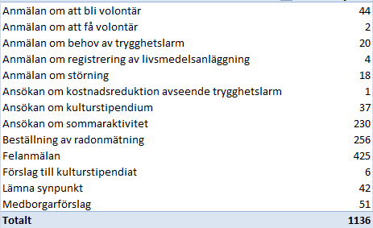
Antal ärenden per e-tjänst 2014

Slide 16
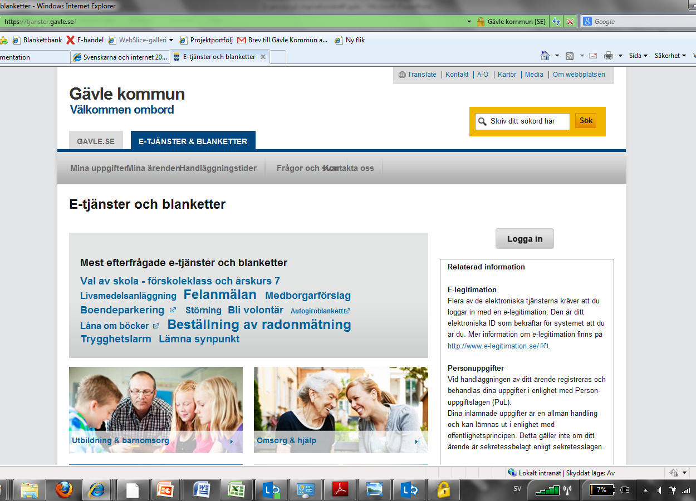

Slide 17
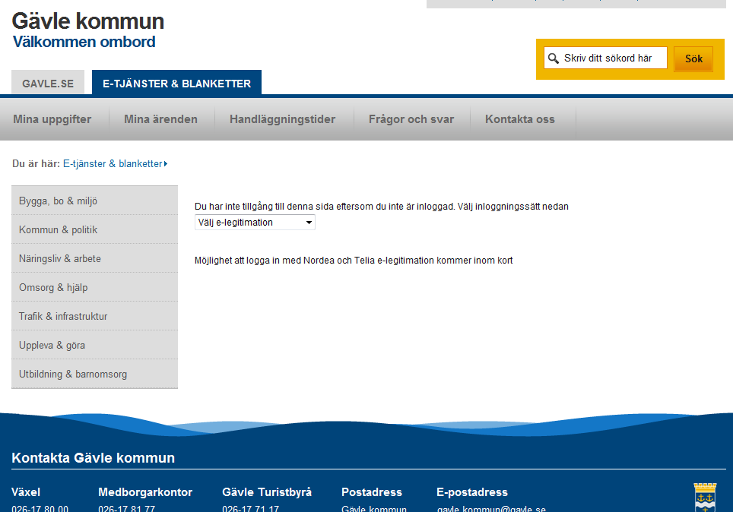
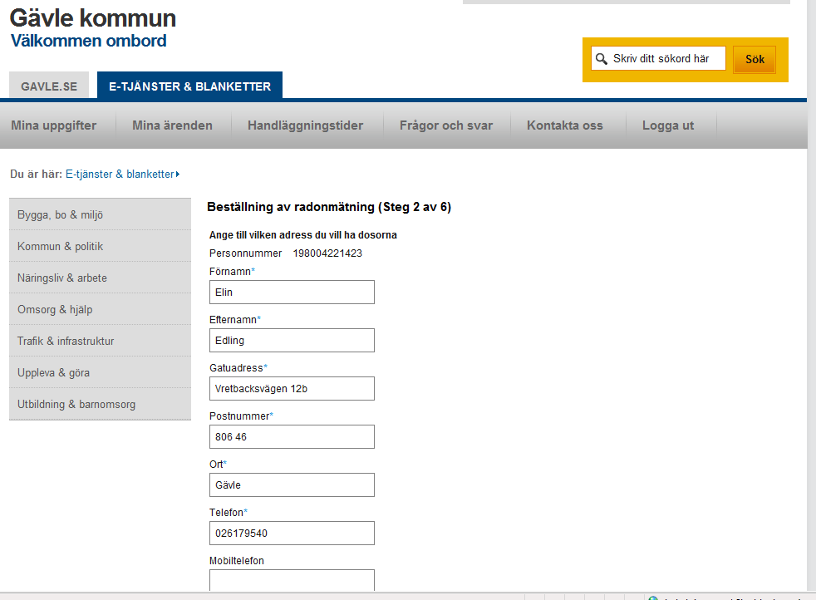
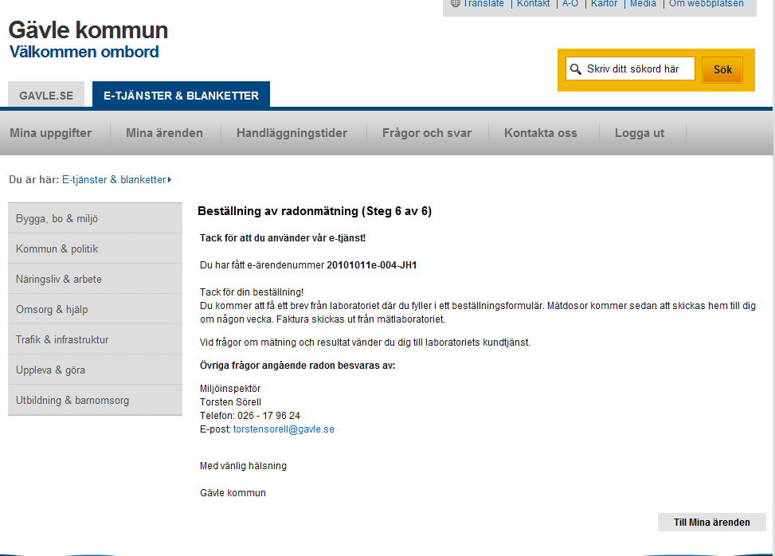
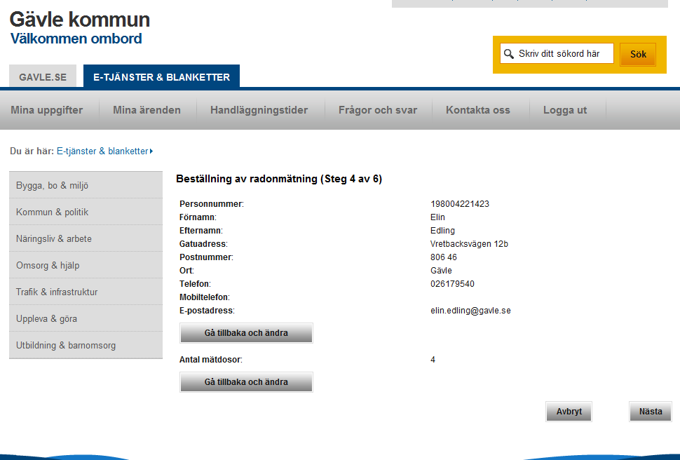
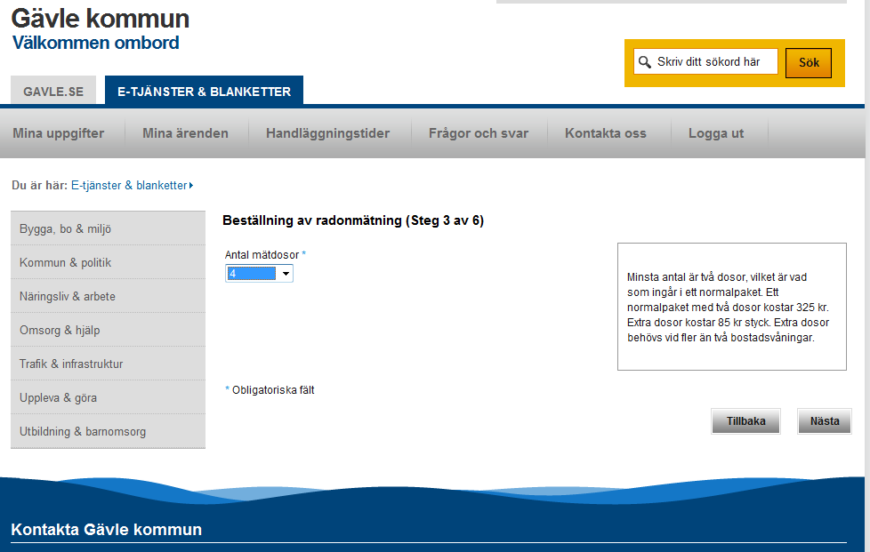
Vi strävar efter enhetlighet
Introsida
1
Inloggning
2
Personliga uppgifter
3
Inloggning med eID
Följer Gävle kommuns webbstrategi
Ärenden loggas på ”Mina sidor”
Mina uppgifter hämtas från mina sidor – uppgifter en gång
Tillgängligt för funktionsnedsatta
8
7
4-6
Tacksida
Sammanfattning
E-tjänstspecifika sidor

Slide 18

Vad är framgångsfaktorerna framöver?

Slide 19






En mix av kompetenser krävs runt bordet för att få fram e-tjänster
Handläggare
Medborgare
Ändring av
serveringspersonal
Projekt-
ledare
Egenkontroll
livsmedel
Utmanare
Kommunikatör
Tekniker
19

Slide 20
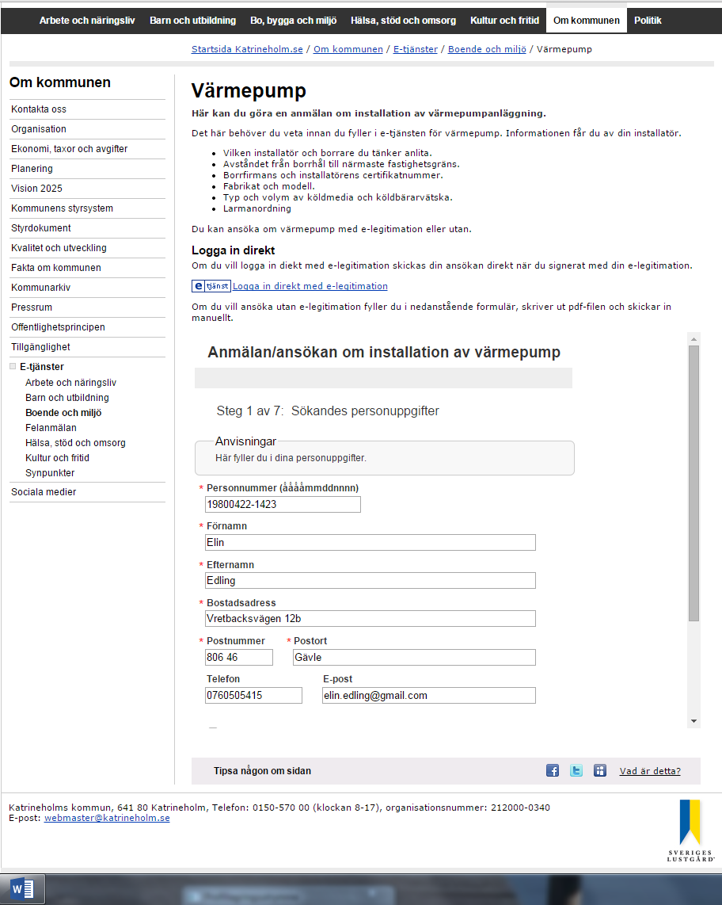
Katrineholms kommun
Ansökan i webbformulär
Sju steg
Möjlighet att bifoga ritning
E-legitimation eller fylla i formuläret, skriva ut och signera

Slide 21
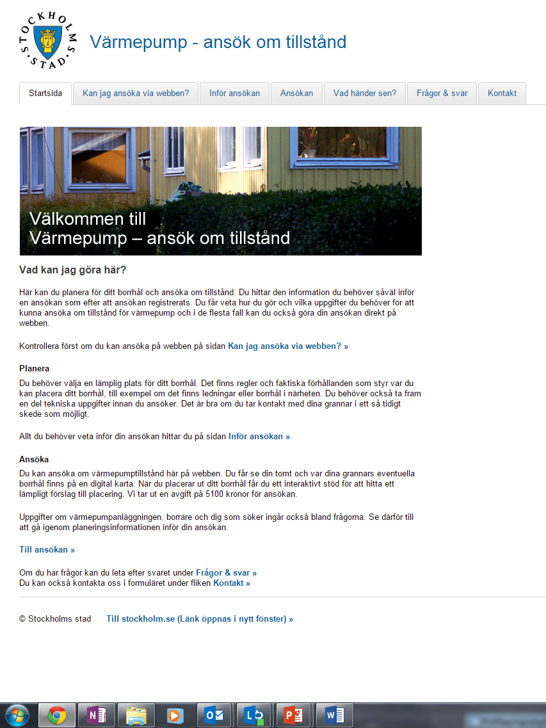
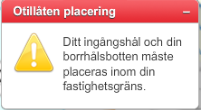
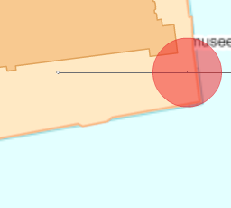
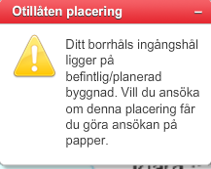
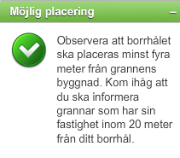
Stockholms stad
Omfattande informationsstöd i olika steg
Stöd för att genomföra ansökan
Möjlighet att placera borrhål samt vinkel med stöd för hur man får borra

Slide 22
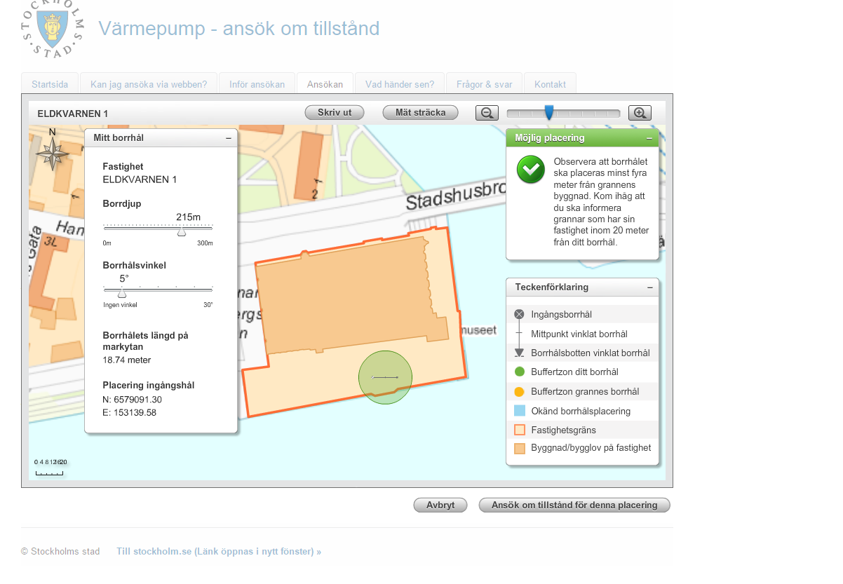
Bild på kartan från Stockholm

Slide 23
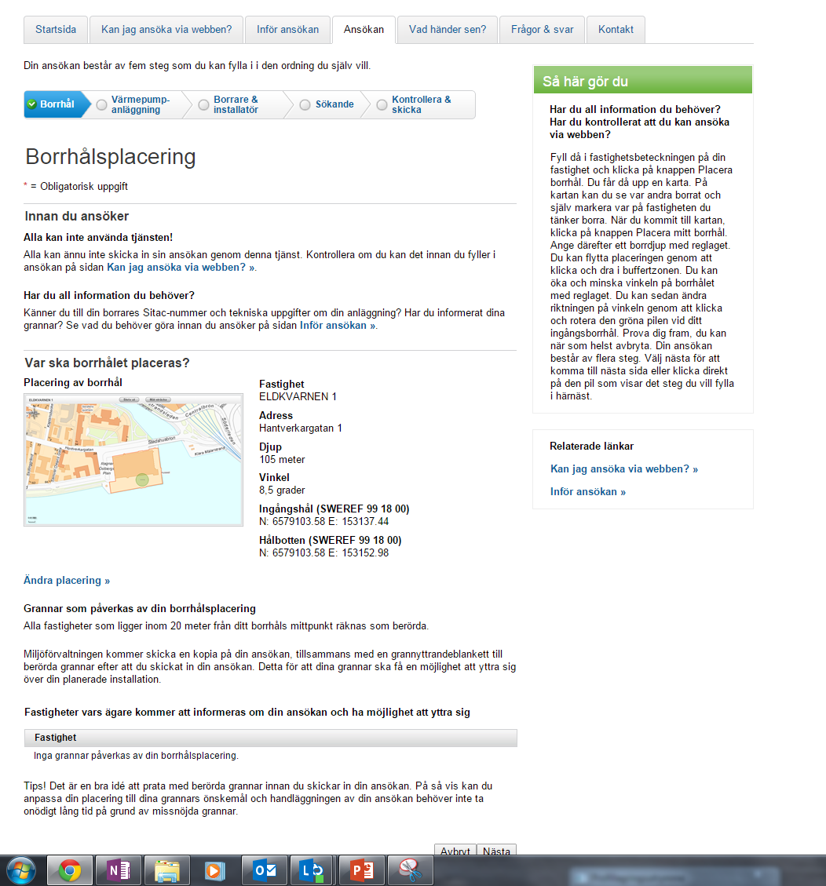

Slide 24
Saker att förhålla sig till
Upphandling av e-tjänsteplattform
Hela www.gavle.se byggs om nästa år
GIS-strategin

Slide 25
Vad är en process?
”En process är en serie aktiviteter som förädlar en vara eller en tjänst och skapar ett värde åt kunder”
En process har en väl definierad början och ett väl definierat slut
Alla processer har en kund – intern eller extern
Den åstadkommer ett definierbart värdeskapande resultat
En process upprepas

Slide 26

Processen värmepump utifrån kundens perspektiv

Slide 27
Diskussion kring behov utifrån beskriven process

Slide 28
Varför eTjänst?
Vad är viktigast för oss med en eTjänst

Slide 29
Nästa steg
Sammanställning och reflektion av material
Nästa träff imorgon

Slide 30
Tack!
Elin Edling
17 95 40
elin.edling@gavle.se

